Slide 1
Самообследование ОО: подходы к оценке и анализу качества образования
Толкачева В.А. Заместитель директора по организационной работе СПбЦОКОиИТ
Жилина Т.Е. ИМЦ Василеостровский район

Slide 2
Содержание:
Итоги мониторинга отчетов о результатах самообследования за 2024 год
Подготовка к проведению самообследования
Структура отчета
Содержание раздела «Функционирование ВСОКО»
Образовательные новеллы 2024 года
Оформление результатов самообследования

Slide 3
Самообследование
Пункт 3 части 2 статьи 29 Федерального закона от 29.12.2012 № 273-ФЗ «Об образовании в РФ»;
Приказ Минобрнауки России от 14.06.2013 № 462 «Об утверждении порядка проведения самообследования образовательной организацией»;
Приложение № 2 к приказу Минобрнауки России от 10.12.2013 № 1324 «Об утверждении показателей деятельности образовательной организации, подлежащей самообследованию».

Slide 4
Практитка 1.1 Как назвать документ?
1
3
5
2
4

Slide 5
Как назвать документ?
п. 7. № 462. Результаты самообследования организации оформляются в виде отчета, включающего аналитическую часть и результаты анализа показателей деятельности организации, подлежащей самообследованию (Пр. МИНОБР)
п. 3 ч. 2 № 273-ФЗ. Образовательные организации обеспечивают открытость и доступность … отчета о результатах самообследования. (5)

Slide 6
Самообследование
Документ называется: Отчет о результатах самообследования.
Самообследование проводится организацией ежегодно (п. 3 №462).
Процедура самообследования включает в себя следующие этапы (п. 4 №462):
- планирование и подготовку работ по самообследованию организации;
- организацию и проведение самообследования в организации;
- обобщение полученных результатов и на их основе формирование отчета;
рассмотрение отчета органом управления организации, к компетенции которого относится решение данного вопроса.
Сроки, форма проведения самообследования, состав лиц, привлекаемых для его проведения, определяются ОО самостоятельно (п. 5 №462).

Slide 7
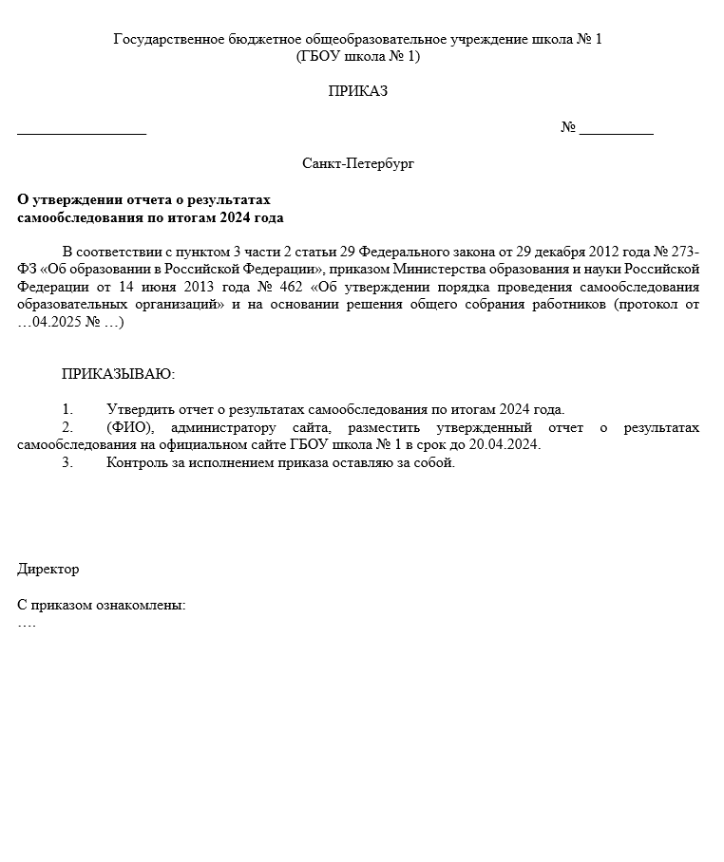
Пример приказа о проведении СО и утверждении отчета о результатах СО.

Slide 8
Организационный совет
Заранее дайте исполнителям список используемых сокращений, формат, в котором должен быть представлен текст, — шрифт, поля, используемые способы визуализации — таблицы, графики и требования, как их оформить.
20 идей эффективной визуализации данных. https://www.uprock.ru/articles/20-idey-effektivnoy-vizualizacii-dannyh
11 правил визуализации данных. https://habr.com/ru/companies/netologyru/articles/341364/

Slide 9
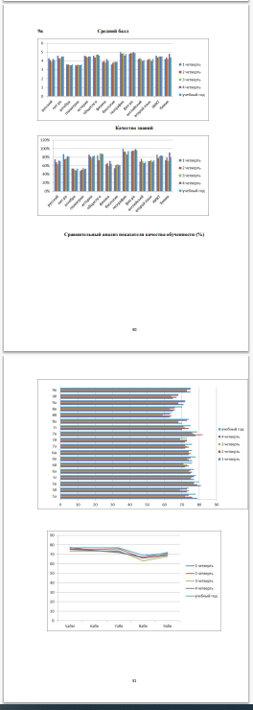
Пример: «как не надо», извлечение из отчета

Slide 10
Пример
Сравнительный показатель обученности
Главная цель визуализации — упростить и ускорить восприятие информации. Выбранный формат и тип графика должны этому способствовать, а не мешать.

Slide 11
Памятка для визуализации отчета

Slide 12
Объем
Отчет о результатах самообследования за 2023:
Минимум - 20 страниц
Менее 30 страниц – 4 ОО
Отчеты с объемом менее 30 страниц набрали от 1 до 4 баллов в мониторинге
Максимум - 340 страниц
Более 100 страниц – 24 ОО (в основном, за счет приложений)
Отчеты с объемом более 100 страниц набрали в среднем 5 баллов в мониторинге
Раздел ВСОКО:
Отсутствует – 3 ОО (ОДНА ИЗ НИХ В НАШЕМ РАЙОНЕ)
Максимум – 26 страниц
Более 10 страниц – 4 ОО
В среднем – 3,6 страницы
Чаще всего – 2-3 страницы (36 ОО)

Slide 13
Самообследование: структура
В процессе самообследования проводится оценка (п. 6 №462):
- образовательной деятельности,
- системы управления организации,
- содержания и качества подготовки обучающихся,
- организации учебного процесса,
- востребованности выпускников,
- качества кадрового обеспечения,
- учебно-методического обеспечения,
- библиотечно-информационного обеспечения,
- материально-технической базы,
- функционирования ВСОКО,
- а также анализ показателей деятельности ОО.

Slide 14
Чек-лист

Slide 15
Раздел «Функционирование ВСОКО».
Что может быть представлено в данном разделе?

Slide 16
Раздел «Функционирование ВСОКО»
Рейтинг тем 2023 года:
Общее описание ВСОКО ОО (из Положения) - 84%
Документы, регулирующие ВСОКО – 56%
Цели, задачи, области оценивания (из Положения) – 51%
Выводы, рекомендации – 44%
Управленческие решения – 24%
Результаты анкетирования по удовлетворенности – 24%
Инструменты ВСОКО – 22%
Результаты ВПР – 20%
Результаты ВШК – 20%
Выявленные проблемы – 4%
Связь с программой развития – 4%

Slide 17
Примерное содержание подраздела «Функционирование ВСОКО»
Нормативное обеспечение
перечень документов, которые сопровождают реализацию ВСОКО;
изменения в ЛНА ОО (при наличии);
новое в документах (новые и/или измененные формы, шаблоны, оценочные мероприятия)
результаты аудита ЛНА.

Slide 18
Примерное содержание подраздела «Функционирование ВСОКО»
Перечень оценочных / мониторинговых процедур
График оценочных процедур;
План реализации ВСОКО;
Перечень мероприятий по оценке качества образования.
Объект мониторинга | Предмет | Целевая группа | Показатели | Источник (инструментарий, метод) сбора данных
Планируемые результаты | Метапредметные | 9 класс | % выполнения проекта % защитившихся | Проект (текст) Протокол защиты

Slide 19
Примерное содержание подраздела «Функционирование ВСОКО»
Мониторинг объективности
Удовлетворенность качеством образования
Анкетирование (педагогов, администрации, обучающихся, родителей)

Slide 20
Что нового было в 2024 году? Имеет смысл отразить в отчете.
Переход на ФОП
ОБЗР, Труд (технология), Литература, ФК, География
Год семьи
Семьеведение
Мероприятия по оценке качества образования
ГИА
Запрет телефонов + дисциплина
Медаль «За особые успехи в учении» II степени
Переход на отечественное ПО
ЭОР + ЭО и ДОТ
Сайт (Приказ Рособрнадзора от 04.08.2023 №1493 «Об утверждении Требований к структуре официального сайта образовательной организации в информационно-телекоммуникационной сети «Интернет» и формату представления информации»)

Slide 21
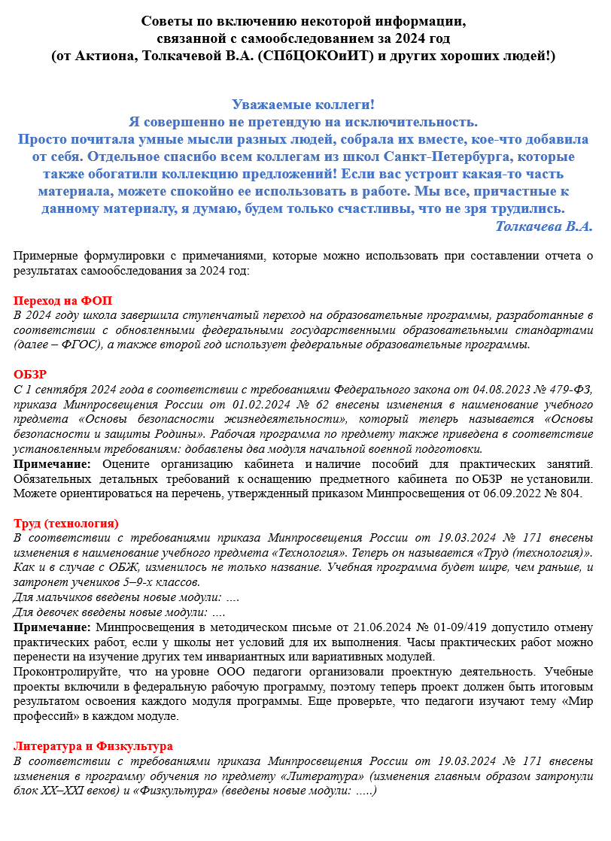
Что новенького было в 2024 году?

Slide 22
Самообследование. Требования Пр. МинОбрНауки
Показатели деятельности ОО** включают в себя разделы (п. 6 №462):
• Образовательная деятельность
• Инфраструктура
Результаты самообследования организации оформлены в виде отчета, включающего аналитическую часть и результаты анализа показателей деятельности организации, подлежащей самообследованию (п. 7 №462).
Отчетным периодом является предшествующий самообследованию календарный год (п. 7 №462).
Отчет подписан руководителем ОО и заверен ее печатью (п. 7 №462).
Отчет размещен на официальном сайте организации в сети "Интернет" и направлен учредителю не позднее 20 апреля текущего года (п. 8 №462).

Slide 23
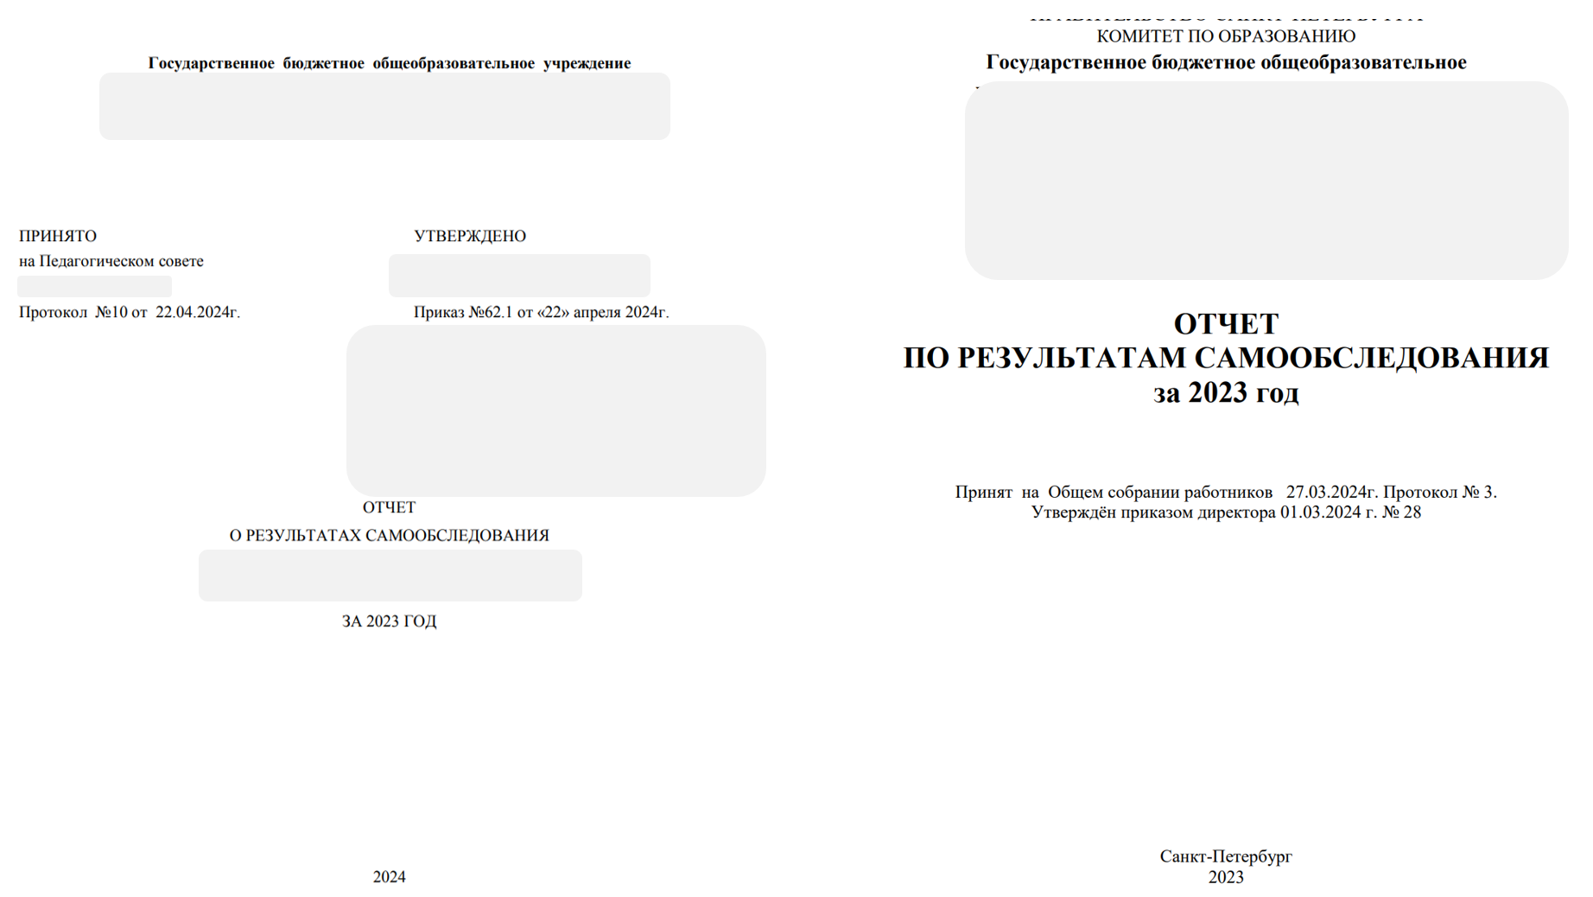
Как принять отчет?
1
2

Slide 24
Проблемы при подготовке отчетов о результатах самообследования
1. Создание отчетов без учета требований законодательства.
2. Отсутствие «адекватных» выводов по результатам анализа.
3. Задачи по результатам анализа не соответствуют выявленным проблемам.
4. В отчете по указанным в законодательстве вопросам представлена только статистика.
5. Не проводится никакой аналитической работы по оценке эффективности проделанной работы.
6. Перегруженность отчёта лишней информацией.
7. Отсутствие управленческих решений.

Slide 25
Пусть Ваше отчет о результатах самообследования будет признан лучшим!!!

